Slide 1
Ostas darbība un attīstība
NAP 2014-2020 un NAP 2021-2027 kontekstā
Saeimas Ilgtspējīgas attīstības komisijas
izbraukuma sēde
12.04.2019.

Slide 2
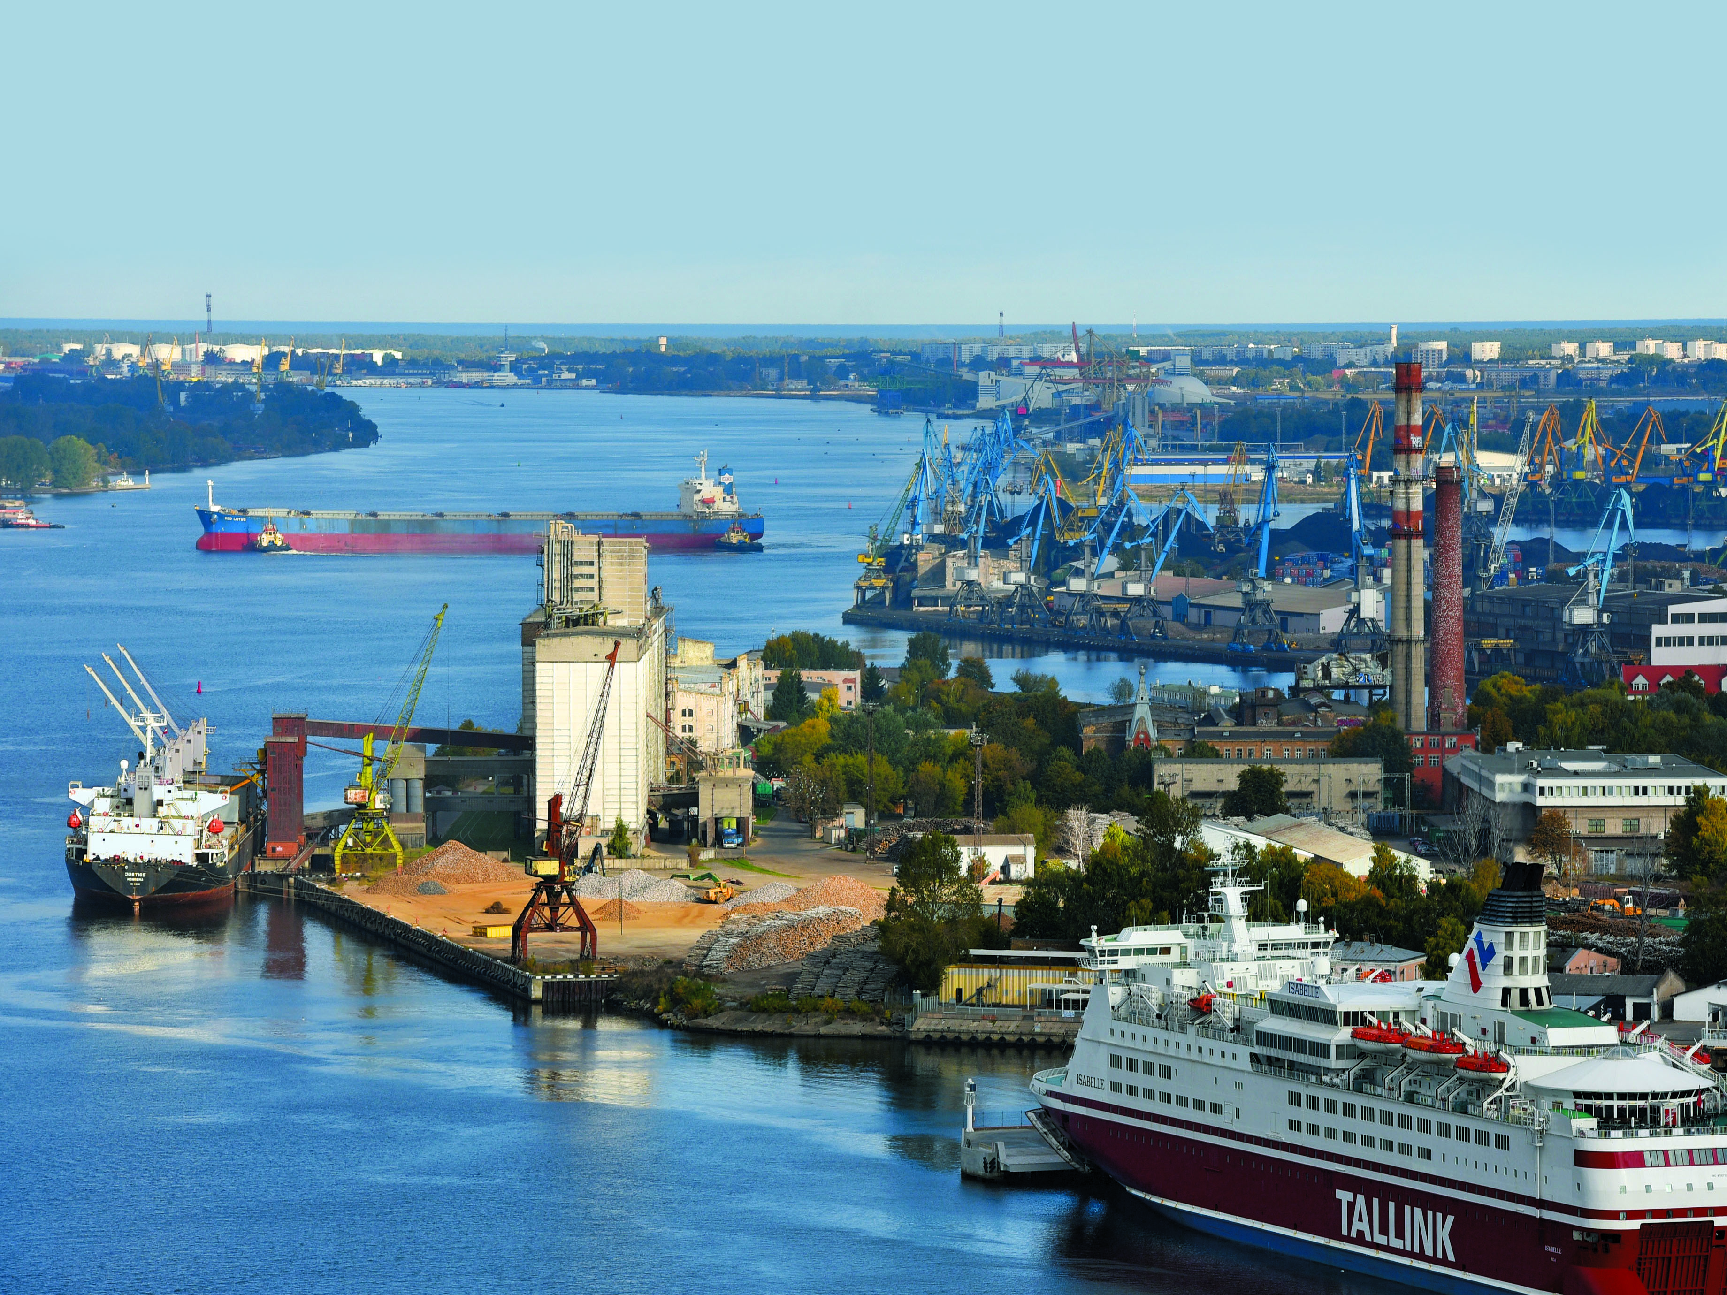
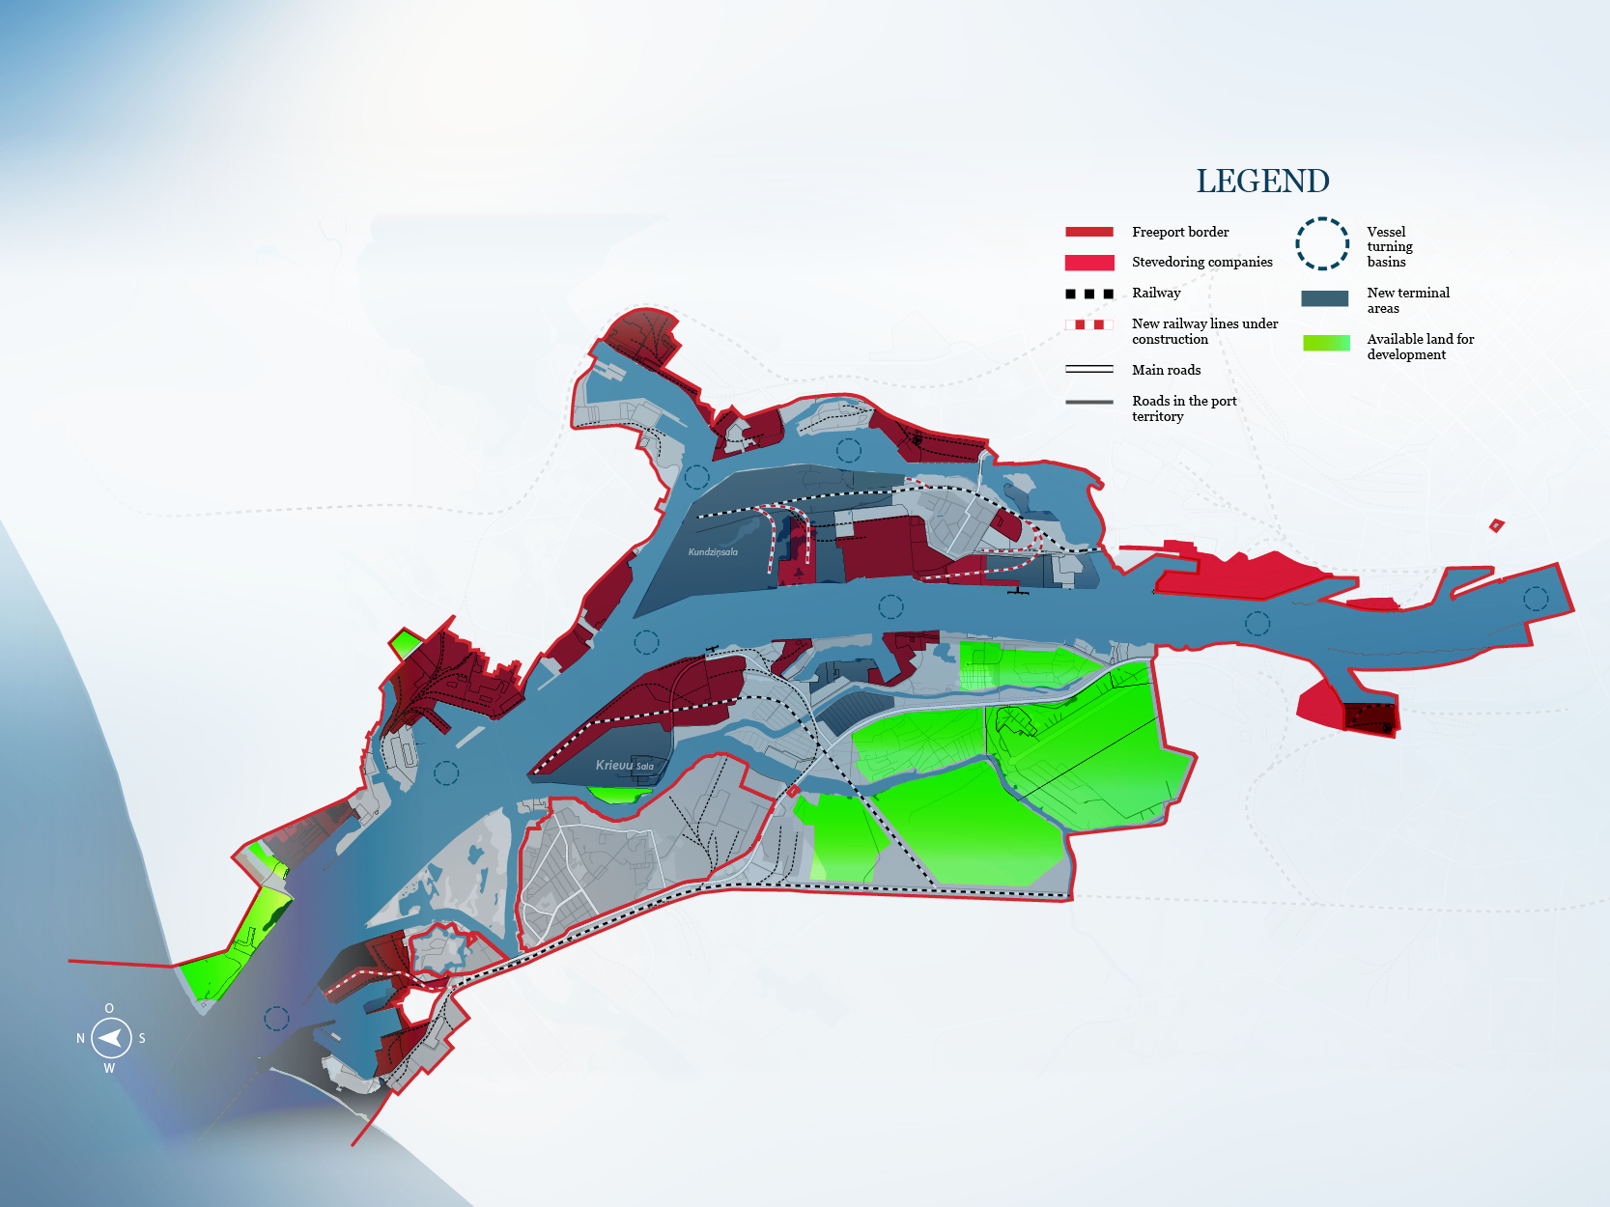
Ostas infrastruktūra
Tehniskie dati
Kopējā platība 6 348 ha
Zemes platība 1 962 ha
Akvatorija 4 386 ha
Maks. kuģu iegrime 15.0 m
Maks. dziļums 16.0 m
Piestātņu kopējais garums 18 km
-14,5m
-13,0m
-12,0…-11,5m
-10,5m
-15,0m
-16,0m
Atklātie kravu laukumi 1 894 278 m²
Slēgtās noliktavas 418 603 m²
Saldētavu ietilpība 46 600 m³
Beramkravu rezervuāru ietilpība 217 800 m³
Lejamkravu rezervuāru ietilpība 522 391 m³
2

Slide 3
NAP 2020 un Latvijas ostas
1.Prioritāte «Tautas saimniecības izaugsme»
2. Rīcības virziens «Izcila uzņēmējdarbības vide» ar mērķi nodrošināt Latvijas starptautisko
sasniedzamību
Uzdevums - Ostu pārvaldības sistēmas efektivizācija un atdeves palielināšana, nepieciešamo ieguldījumu veikšana lielo Latvijas ostu (Rīgas, Ventspils, Liepājas) pamata infrastruktūras sakārtošanai un jaudu palielināšanai (TEN-T nodrošināšana)
3

Slide 4
NAP 2020 un Latvijas ostas
Mērķa sasniegšanas rādītājs – kravu apgrozījuma pieaugums Latvijas lielajās ostās līdz 116 milj.t. 2020. gadā
NAP 2020 mērķis (milj.t.)
3 lielo ostu kravu apgrozījums (milj.t.)
4

Slide 5
Izmaiņas kravu plūsmās reģionā
Baltijas valstu un Krievijas ostas – kravu apgrozījums 2009.g.-2018.g. (milj.t.)
Kopā
Igaunija
Lietuva
Latvija
Krievija
5

Slide 6
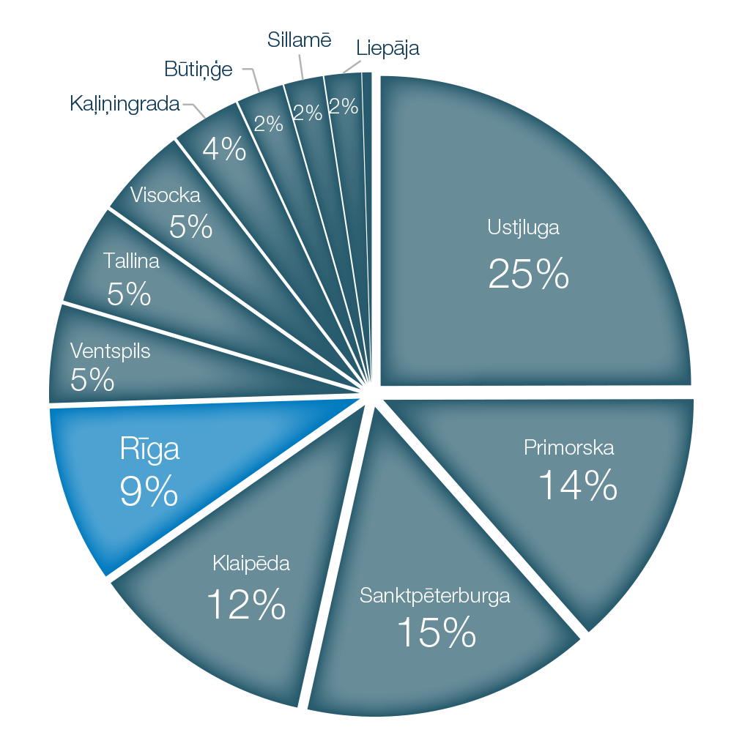
Baltijas valstu un Krievijas ostas Tirgus daļa 2018
Rīgas osta ir piektā lielākā osta ar 9,2% tirgus daļu
6

Slide 7
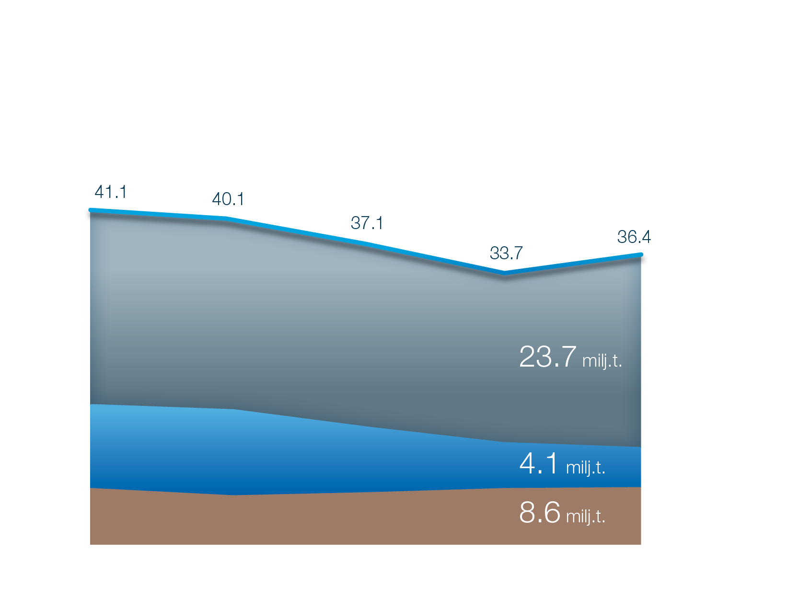
Kravu apgrozījums Rīgas ostā 2014–2018.
7

Slide 8
Kravu struktūra Rīgas ostā 2018.gadā
8

Slide 9
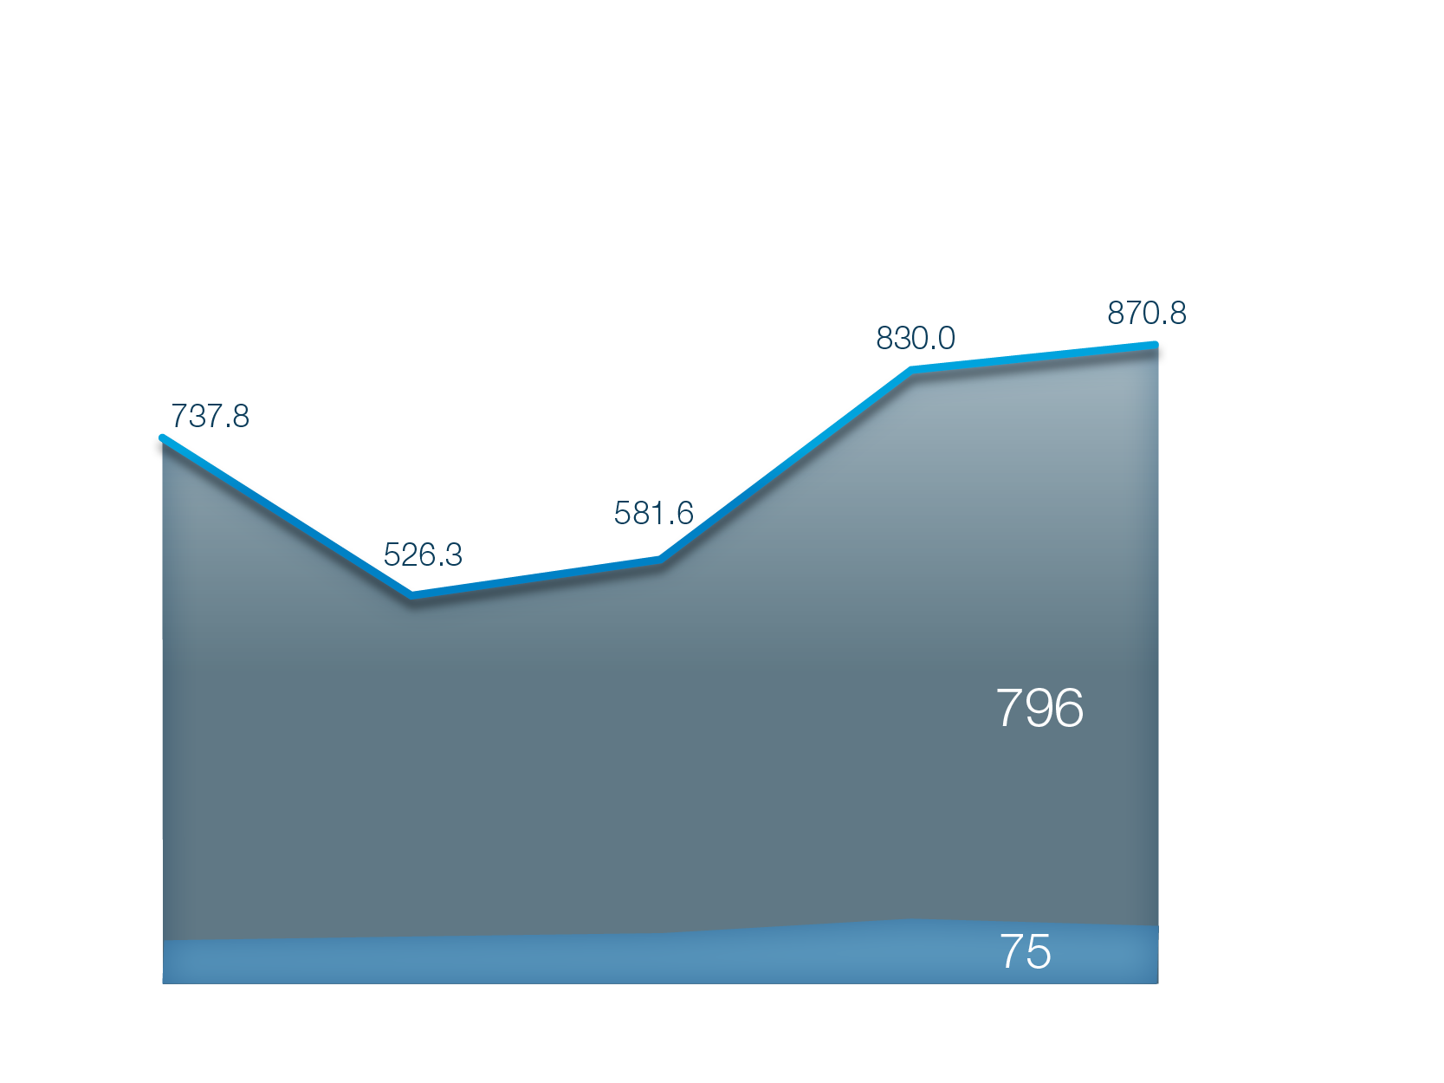
Pasažieru skaits Rīgas ostā (tūkst. pasažieri)
NAP mērķa sasniegšanas rādītājs – 1,15 milj. pasažieru 2020. gadā Rīgas ostā
Jauns rekords pasažieru pārvadājumos 870,8 tūkst. pasažieru
9

Slide 10
NAP 2020 uzdevums
Ieguldījumi pamata infrastruktūras sakārtošanai un jaudu palielināšanai - Rīgas osta
Ieguldījumi infrastruktūrā NAP 2020 (2014.-2018.g.):
RBP – 188,1 milj. EUR
Komersanti - ~230 milj. EUR
Rīgas brīvostas kravu pārkraušanas jauda:
2014.g.– 58 milj.t.
2018.g. - 63 milj.t.
10

Slide 11
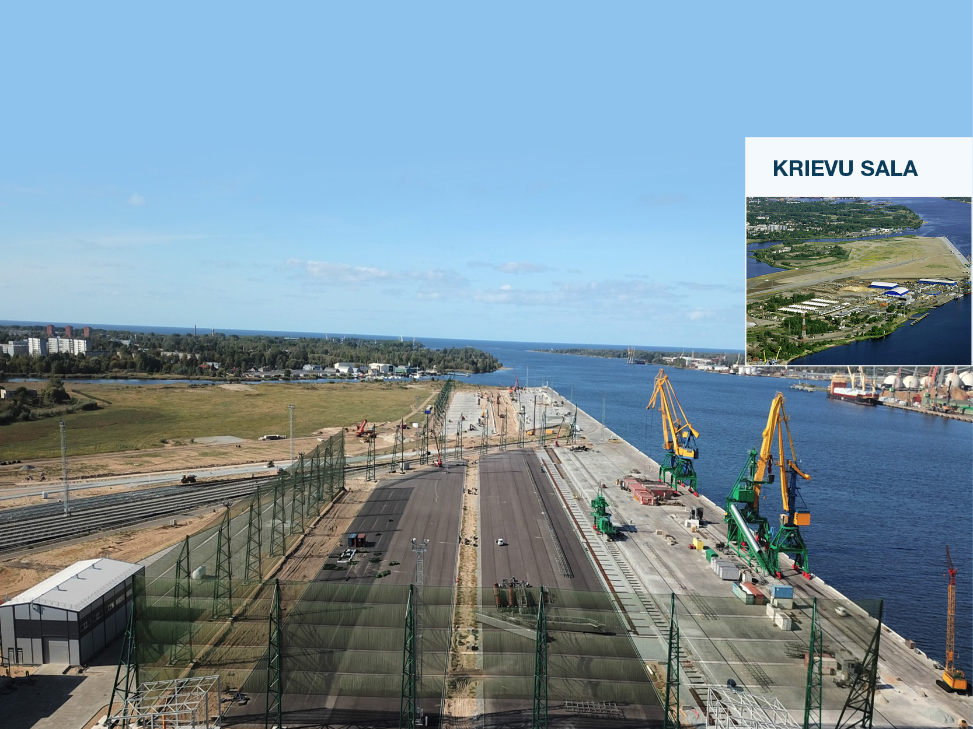
NAP 2020 uzdevums
Ieguldījumi pamata infrastruktūras sakārtošanai un jaudu palielināšanai - Rīgas osta
Projekts «Infrastruktūras attīstība Krievu salā ostas aktivitāšu pārcelšanai no pilsētas centra»

Slide 12
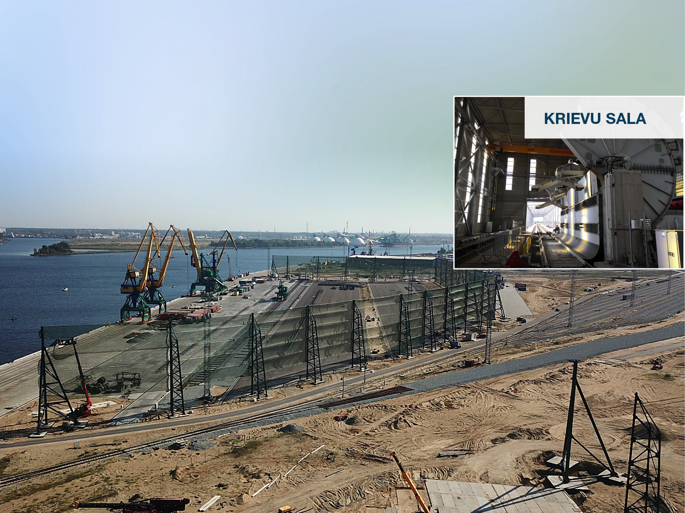
Projekts «Infrastruktūras attīstība Krievu salā ostas aktivitāšu pārcelšanai no pilsētas centra»
Būvniecība – 2011.-2018.g.
Investīcijas – 167 milj. EUR
Jauda- 15-20 milj.t./gadā

Slide 13
Komercsabiedrību investīcijas TOP 3
Riga Feritilizer Terminal
TFS Trans
Riga Bulk Terminal
66 milj. EUR
Ķīmisko
Beramkravu termināls
(jauda: 2 milj. t/gadā)
36 milj. EUR
Lielākais Baltijas valstīs
multifunkcionāls
ģenerālkravu terminālis
21 milj. EUR
Beramkravu terminālis
(jauda:1,5 milj. t/gadā)
Jaunie projekti tiek attīstīti licencētas komercsabiedrības statusā
13

Slide 14
Ieguldījumi infrastruktūrā
Licencēta komercdarbība un brīvās zonas režīms
2019.gads – 25 licencētas komercsabiedrības, tai skaitā 18 brīvās zonas režīmā
2014.g.-2018.g. licencēto komercsabiedrību ieguldījumi - ~107 milj. EUR jeb ~46% no kopējiem komersantu ieguldījumiem
14

Slide 15
Ieguldījumi infrastruktūrā
Licencēta komercdarbība un brīvās zonas režīms
Kopā
Licencētas komercsabiedrības
Pārējie komersanti
15

Slide 16
Licencēta komercdarbība un brīvās zonas režīms
Nodokļu atlaides:
Licencētām komercsabiedrībām:
UIN 80 %
NĪN 80-100%
+
Licencētām komercsabiedrībām brīvās zonas režīmā:
PVN 100 %
Akcīzes nod. 100 %
Tiešo nodokļu atlaides var sasniegt līdz
35%-55%
no kopējā ieguldījumu apmēra ostas infrastruktūrā
Tiešo nodokļu atvieglojumus var piemērot tiem ieguldījumiem, kas veikti līdz 31.12.2035.
16

Slide 18
RBAP 2019-2028 Attīstības ietvars nākamajai desmitgadei
18

Slide 19
RBAP 2019-2028 Ambiciozi mērķi
Padarīt Rīgas brīvostu par pievilcīgāko vietu Baltijas reģionā kravu pārvadājumiem un uzņēmējdarbībai
19

Slide 20
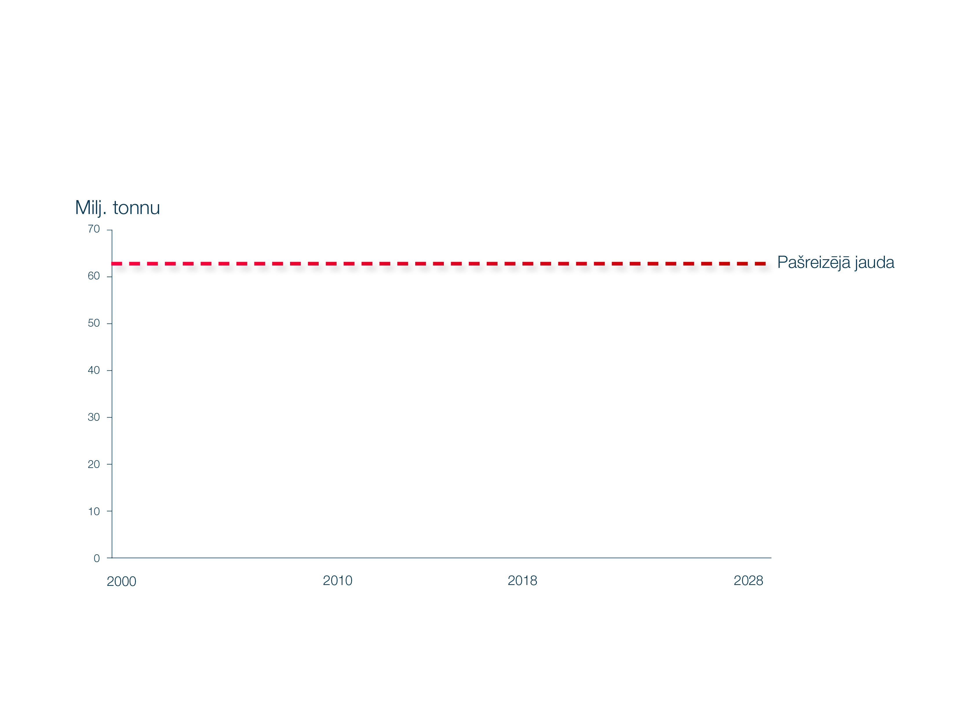
RBAP 2019-2028 Kravu apgrozījuma prognozes
Divi scenāriji
20

Slide 21
RBAP 2019-2028 Sinerģija ostas visās darbības jomās
21

Slide 22
RBAP 2019-2028 Stratēģiskie mērķi
22

Slide 23
RBAP 2019-2028
Pakalpojumu attīstība
Atbalsts kravu plūsmu piesaistei
Atbalsts jaunām ražotnēm un jauniem kravu pievienotās vērtības pakalpojumu sniedzējiem
Plaša spektra un savstarpēji papildinošu pakalpojumu pieejamība
23

Slide 24
RBAP 2019-2028
Kuģošanas infrastruktūras attīstība
Galvenā kuģu ceļa paplašināšana līdz 150 m un padziļināšana līdz 15.5-17 m
Vienotas piestātņu kordona līnijas izveide, iegūstot jaunas teritorijas komercdarbībai ostā
Piestātņu rekonstrukcija
Kuģu satiksmes vadības centra modernizācija
24

Slide 25
RBAP 2019-2028
Sauszemes infrastruktūras attīstība
Dzelzceļa infrastruktūras modernizācija Kundziņsalā, Rīnūžos un Daugavgrīvā
Satiksmes pārvads uz Kundziņsalu
Infrastruktūras attīstība Krievu salas rietumu daļā
Spilves teritoriju pielāgošana ostas darbības nodrošināšanai
25

Slide 26
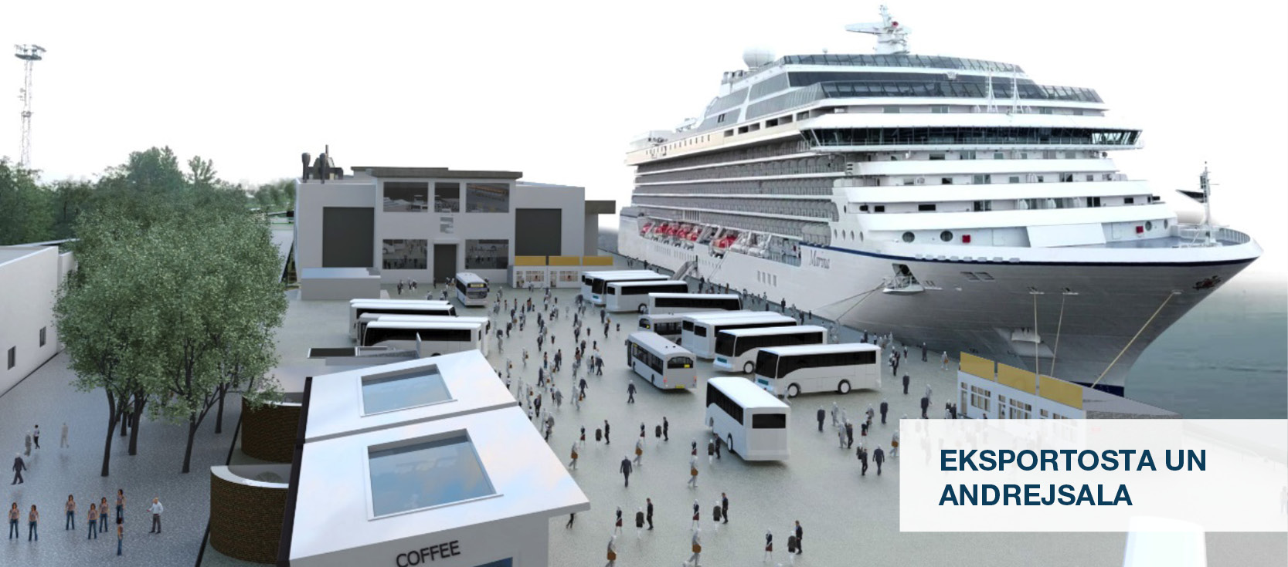
RBAP 2019-2028
Pasažieru apkalpošanas infrastruktūra
650m piestātņu līnija vairāku kruīza kuģu vienlaikus apkalpošanai
Jauna pasažieru apkalpošanas infrastruktūra
26

Slide 27
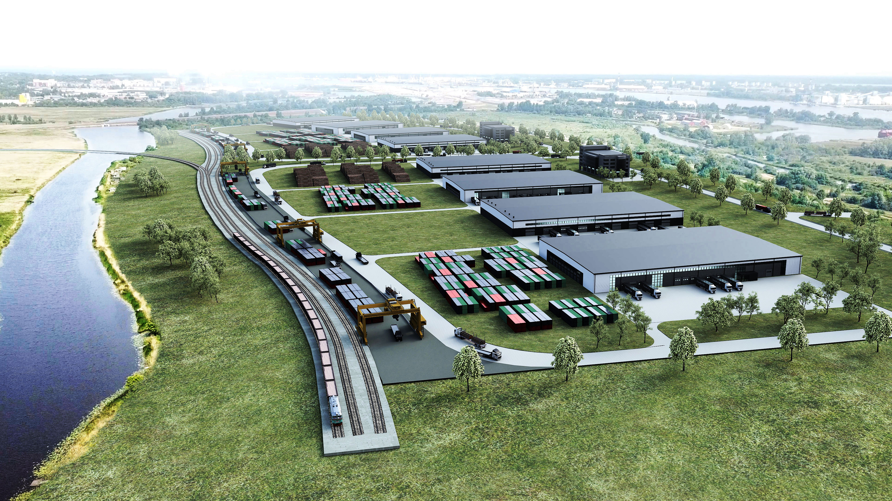
RBAP 2019-2028
Teritorijas attīstība
Spilves teritoriju pielāgošana ostas darbības nodrošināšanai, lai piesaistītu jaunas ražotnes, loģistikas un pievienotās vērtības pakalpojumus
27

Slide 28
RBAP 2019-2028
Ostas pārvaldība
Vienkāršotas administratīvās procedūras
Vienota ostas perimetra kontroles sistēmas ieviešana
Vienotas Rīgas Ostas Kopienas Informācijas Sistēmas izstrāde
Vienota Ostas vides aspektu monitoringa programma
Mērķtiecīga komunikācijas politika un sadarbība ar ostas apkaimēm
28

Slide 29
NAP 2021-2027 un Latvijas ostas
ES finansējuma pieejamība ostu infrastruktūras tālākai attīstībai
Valsts atbalsts papildus kravu plūsmu piesaistē Latvijas tranzīta koridoram
Visu iesaistīto institūciju sadarbība un IT sistēmu savietošana efektīvai «vienas pieturas» principa ieviešanai ar kravu pārvadājumiem saistītās dokumentācijas apritē
29

Slide 30
Tava Rīga! Tava osta!
30

